Slide 1
SALTÉRIO
INTRODUÇÃO
1º livro
Frei Diones Rafael Paganotto, oad
www.freidiones.wix.com/semanasbíblicas
2º ENCONTRO
Semana Teológica: A sabedoria bíblica
Paróquia Papa João XXIII – Colíder (MT)

Slide 3
1
INTRODUÇÃO

Slide 4
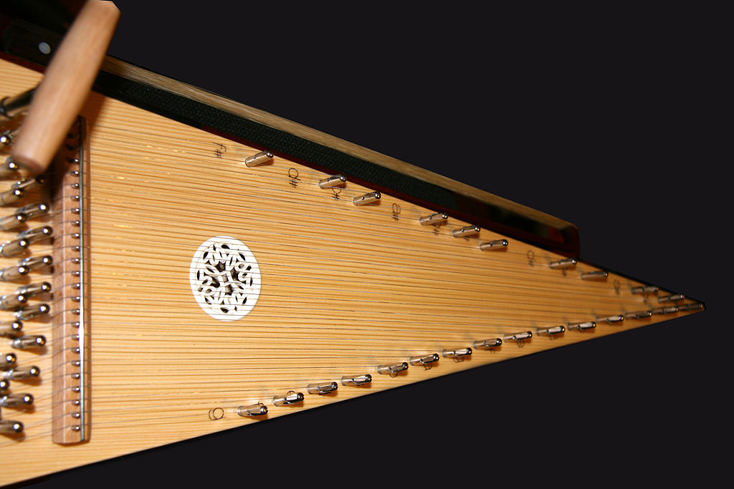
INTRODUÇÃO
Saltério como livro
O que é um “Salmo”
Organização do Saltério
Numeração dos Salmos
Os títulos dos Salmos
Características da poesia dos Salmos
Teologia dos Salmos
Níveis de interpretação

Slide 5
INTRODUÇÃO
a) SALTÉRIO COMO LIVRO
Ao interno do bloco dos Livros sapienciais, o Saltério tem grande destaque.
Chama-se Saltério o conjunto dos 150 Salmos.
  Textos muito diferentes entre si;
  Escritos ao longo de vários séculos;
  Recolhidos e organizados em época tardia.
  É o Livro mais utilizado da Bíblia!!

Slide 6
1200 1000 800 600 400 200 0
Norte
Retorno
Êxodo
Davi
Sul
Macabeus
Salmos “antigos e recentes”:
  Antigos: contato com os Cananeus (Sl 18; 28).
  Recentes: espiritualidade dos Macabeus (Sl 149).
O último redator uniu todos os Salmos e os organizou em um livro: o Saltério.

Slide 7
INTRODUÇÃO
a) SALTÉRIO COMO LIVRO
A tradição judaica (AT) chama o conjunto dos 150 Salmos de:
  ~lihite = tehilim (louvores)
  Valoriza o gênero literário. [CONTEÚDO]
A tradição grega (LXX) e cristã (NT) chama de:
  yalmoi, = psalmoi (melodias)
  Traduz o hebraico rAmz>mi = mizmor (melodia)
  Valoriza a dimensão musical. [FORMA]

Slide 9
INTRODUÇÃO
b) O QUE É UM “SALMO”
Salmo = Oração + Sabedoria
  Tradicionalmente, os Salmos são considerados as orações do Antigo Testamento.
  Porém, vários Salmos refletem sobre a “sabedoria”, a arte de viver e se relacionar com Deus, com a humanidade e com o universo.
Salmo = Oração + Sabedoria
1.200 d.C. = rosário/150 Ave-Marias...

Slide 10
INTRODUÇÃO
b) O QUE É UM “SALMO”
Salmo = Oração + Sabedoria
  O homem bíblico sempre procurou a intimidade, o diálogo com Deus através da oração.
  Podemos reconhecer que os textos de oração no Antigo Testamento evoluíram.
  Esta evolução pode ser vista em três fases...

Slide 11
INTRODUÇÃO
b) O QUE É UM “SALMO”
Salmo = Oração + Sabedoria
  1ª FASE: breves orações.
  Trazem situações do dia-a-dia das pessoas.
    (Ex 18,10) Então Jetro disse: Bendito seja Iahweh que vos libertou da mão dos egípcios e da mão de Faraó, e libertou o povo da submissão aos egípcios.
  PEDIDO...

Slide 12
INTRODUÇÃO
b) O QUE É UM “SALMO”
Salmo = Oração + Sabedoria
  2ª FASE: orações dos Salmos – poesia.
  Não é a situação concreta de um homem somente.
  Trazem a meditação, os sentimentos, o louvor.
    (Sl 5,2-4) Iahweh, dá ouvido às minhas palavras, considera o meu gemido. Ouve atento meu grito por socorro, meu Rei e meu Deus! É a ti que eu suplico, Iahweh! De manhã ouves minha voz; de manhã eu te apresento minha causa e fico esperando...
  LAMENTAÇÃO → LOUVOR...

Slide 13
INTRODUÇÃO
b) O QUE É UM “SALMO”
Salmo = Oração + Sabedoria
  3ª FASE: longas orações – prosa.
  É a representação, a narração, o agradecimento.
    (Ne 9,5-6) No vigésimo quarto dia desse mês, os filhos de Israel... disseram: Bendito sejas tu, Iahweh, nosso Deus, de eternidade em eternidade! E que se bendiga teu Nome glorioso que excede toda bênção e louvor! És tu, Iahweh, que és o único! Fizeste os céus, os céus dos céus e todo o seu exército, a terra e tudo o que ela contém, os mares e tudo o que eles encerram. A tudo isso és tu que dás vida, e o exército dos céus diante de ti se prostra...
  AGRADECIMENTO...

Slide 14
Situação histórica
de uma pessoa
PEDIDO
Salmos – poesia
unida à sabedoria
LAMENTAÇÃO → LOUVOR
O reconhecimento e
a narração do povo
AGRADECIMENTO

Slide 16
INTRODUÇÃO
c) ORGANIZAÇÃO DO SALTÉRIO
Saltério é um livro organizado (antologia).
A organização do Saltério procura “copiar” o Pentateuco.
O Saltério está organizado em 5 Livros.
  Cada Livro tem um tema geral diferente.
  Cada livro termina com “amém” ou algo similar.

Slide 17
INTRODUÇÃO
c) ORGANIZAÇÃO DO SALTÉRIO
1º livro
    (Sl 40,13-14) Quanto a mim, tu me manténs íntegro e me estabeleces em tua presença, para sempre. Bendito seja Iahweh, o Deus de Israel, desde agora e para sempre! Amém! Amém!
2º livro
    (Sl 71,19-20) Para sempre seja bendito o seu nome glorioso!
    Que toda a terra se encha com sua glória! Amém! Amém!
    Fim das orações de Davi, filho de Jessé.

Slide 18
INTRODUÇÃO
c) ORGANIZAÇÃO DO SALTÉRIO
3º Livro:
    (Sl 88,52-53) Iahweh, teus inimigos ultrajaram, ultrajaram as pegadas do teu ungido! Bendito seja Iahweh para sempre! Amém! Amém!
4º Livro:
    (Sl 105,48) Bendito seja Iahweh, Deus de Israel, desde sempre e para sempre! E todo o povo dirá: Amém!
5º Livro:
    (Sl 150,6) Todo ser que respira louve a Iahweh! Aleluia!

Slide 19
INTRODUÇÃO
c) ORGANIZAÇÃO DO SALTÉRIO
Pentateuco = história das ações salvíficas de Deus com o dom do Decálogo (Deus → povo).
5 livros que contém a Lei de Israel.

Slide 20
INTRODUÇÃO
c) ORGANIZAÇÃO DO SALTÉRIO
Saltério = a oração do povo como resposta à ação divina (Deus ← povo).
  1º livro: Sl 1-40 MADRUGADA (escura)
  2º livro: Sl 41-71 MANHÃ (espera)
  3º livro: Sl 72-88 MEIO-DIA (drama)
  4º livro: Sl 89-105 TARDE (sabedoria/resposta)
  5º livro: Sl 106-150 NOITE (confiança)
5 livros que contém a Lei da Oração!

Slide 21
INTRODUÇÃO
c) ORGANIZAÇÃO DO SALTÉRIO
  1º livro: Sl 1-40 Início – vocação
  2º livro: Sl 41-71 Juventude – esperança
  3º livro: Sl 72-88 Adulto – crise
  4º livro: Sl 89-105 Adulto – superação
  5º livro: Sl 106-150 Idoso – maturidade

Slide 22
NOITE
(confiança)
TARDE
(sabed./resposta)
MANHÃ
(espera)
MADRUGADA
(escura)
MEIO-DIA
(drama)

Slide 24
INTRODUÇÃO
d) NUMERAÇÃO DOS SALMOS
As traduções da Bíblia costumam trazer para cada Salmo uma numeração diferente:
  Por exemplo: Salmo 26 (25)
  A tradição judaica (AT) enumerou os 150 Salmos.
  A tradição grega (LXX):
  = Uniu os Salmos 9-10 (acróstico)
  = Separou outros Salmos → 150

Slide 25
HEBRAICO | GREGO
1-8
9-10 | 9
11-113 | 10-112
114-115 | 113
116 | 114-115
117-146 | 116-145
147 | 146-147
148-150
11 (10) 12 (11)...

Slide 26
INTRODUÇÃO
d) NUMERAÇÃO DOS SALMOS
As traduções da Bíblia seguem a numeração hebraica e colocam entre parênteses a numeração grega
    Salmo 23 (22): O Senhor é o meu pastor...
A liturgia utiliza a numeração grega/latina:
    Salmo 22: O Senhor é o meu pastor...

Slide 28
INTRODUÇÃO
e) OS TÍTULOS DOS SALMOS
Muitos Salmos possuem títulos, o 1º versículo que traz informações “extras”.
  1) Nome do autor (102 Salmos)
    (Sl 3,1) Salmo de Davi, quando fugia de seu filho Absalão.
    (Sl 49,1) Salmo de Asaf.
    (Sl 48,1) Do mestre de canto, dos filhos de Coré.
    (Sl 126,1) Cântico das subidas, de Salomão.
    (Sl 89,1) Súplica, de Moisés, homem de Deus.
73
12
11
2
1

Slide 29
INTRODUÇÃO
e) OS TÍTULOS DOS SALMOS
  2) O tipo do Salmo: lamentação, canto ou salmo!
    (Sl 7,1) Lamentação, de Davi, ele a cantou para Iahweh, a propósito de Cuch, o benjaminita.
    (Sl 5,1) Do mestre de canto, para flautas, salmo, de Davi.
  3) Instrumentos musicais: flauta, corda,
    (Sl 6,1) Do mestre de canto, com instrumentos de corda, sobre a oitava, salmo, de Davi.
    (Sl 9,1) Do mestre de canto, para oboé e harpa, salmo, de Davi.

Slide 30
INTRODUÇÃO
e) OS TÍTULOS DOS SALMOS
  4) Quando se utilizam os Salmos:
    (Sl 119-133) Cântico das subidas...
    (Sl 111-117) Aleluia...

Slide 32
INTRODUÇÃO
f) CARACTERÍSTICAS DA POESIA DOS SALMOS
Paralelismo: compara dois elementos...
  Sinônimos:
    (Sl 23,1) De Iahweh é a terra e o que nela existe,
    o mundo e seus habitantes.
  Antônimos:
    (Sl 36,9) Porque os maus vão ser extirpados,
    quem espera em Iahweh possuirá a terra.
  Complementares:
    (Sl 18,9-10) Os preceitos de Iahweh são retos, alegram o coração;
    o mandamento de Iahweh é claro, ilumina os olhos.
    O temor de Iahweh é puro, estável para sempre;
    as decisões de Iahweh são verdadeiras, e justas igualmente.

Slide 33
INTRODUÇÃO
f) CARACTERÍSTICAS DA POESIA DOS SALMOS
Refrão: repetição de frases (litania)...
    (Sl 135,1-3) Celebrai a Iahweh, porque ele é bom,
    porque o seu amor é para sempre!
    CeIebrai o Deus dos deuses,
    porque o seu amor é para sempre!
    Celebrai o Senhor dos senhores,
    porque o seu amor é para sempre!

Slide 34
INTRODUÇÃO
f) CARACTERÍSTICAS DA POESIA DOS SALMOS
Merismo: expressões polares...
    (Sl 133,3) Que Iahweh te abençoe de Sião, ele que fez o céu e a terra.
    (Sl 31,4) Porque dia e noite a tua mão pesava sobre mim.
    (Sl 138,1-2) Iahweh, tu me sondas e conheces:
    conheces meu sentar e meu levantar.

Slide 36
INTRODUÇÃO
g) TEOLOGIA DOS SALMOS
Diálogo com Deus:
  Deus próximo do salmista (meu, nosso Deus);
  Deus que se recorda de cada um, que não abandona quem sofre;
  Deus que ouve a oração em cada situação da vida (Saltério como 24h).

Slide 37
INTRODUÇÃO
g) TEOLOGIA DOS SALMOS
Rejeição do mal:
  Deus é maior que o mal (inimigos);
  Homem é tentado pelo mal e sente fraqueza;
  Dificuldade do pecado e do silêncio de Deus.

Slide 38
INTRODUÇÃO
g) TEOLOGIA DOS SALMOS
Liturgia:
  Templo é o local da oração;
  Elementos de poesia e de música;
  Dificuldade pessoal e louvor à criação.

Slide 39
INTRODUÇÃO
g) TEOLOGIA DOS SALMOS
Leitura davídica:
  Alguns Salmos trazem episódios da vida de Davi.
  São momentos tristes, de falência e sofrimento.
  Revolta do seu filho Absalão (Sl 3;7).
  Situações de Batalha (Sl 59).
  Após adultério e homicídio (Sl 50).
  Davi pode ter escrito salmos, mas inspirou muitos.
  O autor bíblico, vivendo uma situação similar àquela de Davi, acrescenta seu nome diante da miséria e dificuldades.

Slide 40
INTRODUÇÃO
g) TEOLOGIA DOS SALMOS
Messianismo:
  NT cita 300 (+) o AT (→ Salmos mais de 100!)
  Jesus (nome) – Cristo (função – messias/ungido)
    (Lc 20,41-44) Disse-lhes então: "Como se pode dizer que o Cristo é filho de Davi? Se o próprio Davi diz no livro dos Salmos: O Senhor disse ao meu Senhor: Senta-te à minha direita, até que eu ponha teus inimigos como escabelo para teus pés. Davi, portanto, o chama Senhor; então, como pode ser seu filho?"
  Jesus interpreta os Salmos: o Cristo não pode ser “filho de Davi”, mas o Senhor [PAI] diz ao meu Senhor [FILHO – Deus de Davi]...

Slide 41
INTRODUÇÃO
g) TEOLOGIA DOS SALMOS
Messianismo:
  Então, a Igreja utilizou os Salmos e os interpretou à luz de Cristo:
    (At 4,23-26) Uma vez soltos, foram para junto dos seus e referiram tudo o que lhes haviam dito os chefes dos sacerdotes e os anciãos. Ouvindo isto, unânimes elevaram a voz a Deus, dizendo:
    Soberano Senhor, foste tu que fizeste o céu, a terra, o mar, e tudo o que neles existe; foste tu que falaste pelo Espírito Santo, pela boca de nosso pai Davi, teu servo:
    Porque se enfureceram as nações e se exerceram
    os povos em coisas vãs? Os reis da terra apresentaram-se
    e os governantes se coligaram de comum acordo
    contra o Senhor, e contra o seu Ungido (Sl 2,1-2).

Slide 43
INTRODUÇÃO
h) Níveis de interpretação
Cristo é a Palavra de Deus que se encarnou, logo está presente em toda a Escritura.
Cristo é a Palavra de Deus que se encarnou, logo está presente em toda a Escritura, deste modo os Salmos (oração) proporcionam várias interpretações:

Slide 44
INTRODUÇÃO
h) Níveis de interpretação
  Interpretação literal: sentido histórico da poesia ou oração. pois existem Salmos antigos e recentes.
  Interpretação cristológica: sentido salvador, pois falam do Messias.
  Interpretação eclesial: sentido comunitário, pois falam da comunidade de fé que acolhe a Palavra.
  Interpretação pessoal: sentido na minha vida, pois a minha oração é como aquela do salmista.

Slide 46
INTRODUÇÃO
Saltério como livro
O que é um “Salmo”
Organização do Saltério
Numeração dos Salmos
Os títulos dos Salmos
Características da poesia dos Salmos
Teologia dos Salmos
Níveis de interpretação

Slide 48
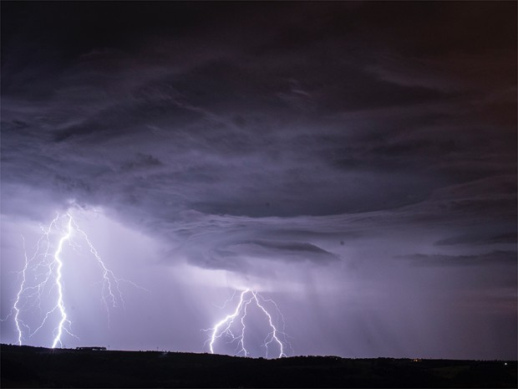
SALTÉRIO: 1º LIVRO
Exegese – período da madrugada
  Introdução
  Sl 8: O homem e Deus
  Sl 21: O justo abandonado
  Sl 28: Hino na teofania
  Sl 39: Pedido de socorro

Slide 49
NOITE
(confiança)
TARDE
(sabed./resposta)
MANHÃ
(espera)
MADRUGADA
(escura)
MEIO-DIA
(drama)

Slide 50
SALTÉRIO: 1º LIVRO
Introdução – Salmos de Davi
Vários blocos:
  3-13: A noite do pobre sofredor 8
    Sl 8: homem e Deus
  15-23: O caminho com a Palavra (Lei) 19
    Sl 21: justo abandonado
  24-33: A redescoberta da relação Deus/povo 28
    Sl 28: hino na teofania
  34-40: Dificuldades do pobre sofredor
    Sl 39: pedido de socorro
I
II
III
IV

Slide 51
SALTÉRIO: 1º LIVRO
Bloco I (3-13): Noite do pobre sofredor
  Sl 3-7: cinco orações do justo em dificuldade
  Sl 8: hino da dignidade do homem
  Sl 9-13: cinco salmos do pobre
Vamos ler o salmo central deste bloco (Sl 8)

Slide 52
SALTÉRIO: 1º LIVRO
a) Salmo 8: o homem e Deus
  O início e o fim são idênticos:
    (2.10) Iahweh, Senhor nosso,
    quão poderoso é teu nome em toda a terra!
  Em meio ao justo em dificuldade e o pobre, um homem de fé louva a Deus.
    (3) Pela boca das crianças e bebês tu o firmaste, qual fortaleza,
    contra os teus adversários, para reprimir o inimigo e o vingador.
  A vitória sobre o mal vem dos mais simples.
  Reconhece a presença de Deus à noite:
    (4) Quando vejo o céu, obra dos teus dedos,
    a lua e as estrelas que fixaste.

Slide 53
SALTÉRIO: 1º LIVRO
a) Salmo 8: o homem e Deus
A grandeza divina diante da miséria humana:
    (5) O que é um homem, para dele te lembrares,
    e um filho de Adão [humanidade], que venhas visitá-lo?
“Filho do homem” (cf. Dn 7):
  Título que Cristo mais utiliza,
  A promessa da descendência de Deus (cf. Gn 3).
    (6) O fizeste pouco menos do que um deus,
    coroando-o de glória e beleza.
  Homem “imagem e semelhança”...

Slide 54
SALTÉRIO: 1º LIVRO
a) Salmo 8: o homem e Deus
O “filho do homem” recebe o poder e o domínio em meio às dificuldades do justo sofredor e do pobre abandonado:
    (7) Para que domine as obras de tuas mãos
    sob seus pés tudo colocaste.
Salmo messiânico que reconhece a Criação e a Salvação que vêm de Deus.

Slide 56
SALTÉRIO: 1º LIVRO
Salmos de Davi
  3-13: A noite do pobre sofredor 8
    Sl 8: homem e Deus
  15-23: O caminho com a Palavra (Lei) 19
    Sl 21: justo abandonado
  24-33: A redescoberta da relação Deus/povo 28
    Sl 28: hino na teofania
  34-40: Dificuldades do pobre sofredor
    Sl 39: pedido de socorro
I
II
III
IV

Slide 57
SALTÉRIO: 1º LIVRO
Bloco II (14-23): Caminho com a Palavra (Lei)
  Sl 14-17: súplica e confiança
  Sl 18: Hino da Palavra (Lei)
  Sl 19-23: súplica e confiança
Vamos ler uma das súplicas após o encontro com a Palavra (Lei).

Slide 58
SALTÉRIO: 1º LIVRO
b) Salmo 21: o justo abandonado
Estrutura do Salmo:
  1ª parte: lamentação pelas desgraças (2-22).
  2ª parte: louvor a Deus → está com o sofredor (23-27).
  3ª parte: hino a Deus da esperança (28-32).

Slide 59
SALTÉRIO: 1º LIVRO
b) Salmo 21: o justo abandonado
1ª parte: em meio às angustias:
  Recorda a fé em Deus.
    (11-12) Eu fui lançado a ti ao sair das entranhas,
    tu és o meu Deus desde o ventre materno.
    Não fiques longe de mim,
    pois a angústia está perto e não há quem me socorra.
  Surgem os inimigos (animais) que fazem o mal.
  Não é uma floresta, mas é a tentação (cf. Gn 4,7).
    (14) Escancaram sua boca contra mim,
    como leão que dilacera e ruge.

Slide 60
SALTÉRIO: 1º LIVRO
b) Salmo 21: o justo abandonado
2ª parte: o justo recorda a presença e a ação de Deus, pois os inimigos não terão a última palavra diante da sua vida.
    (25-26) Ele não desprezou, não desdenhou a pobreza do pobre,
    nem lhe ocultou sua face,
    mas ouviu-o, quando a ele gritou.
    De ti vem meu louvor na grande assembléia,
    cumprirei meus votos frente àqueles que o temem.

Slide 61
SALTÉRIO: 1º LIVRO
b) Salmo 21: o justo abandonado
3ª parte: contraste entre morte-vida:
    (30-21) Só diante dele todos os poderosos da terra se prostrarão,
    perante ele se curvarão todos os que descem ao pó;
    e por quem não vive mais,
    sua descendência o servirá e anunciará o Senhor
    à geração que virá, contando a sua justiça ao povo
    que vai nascer: ele a realizou!

Slide 63
SALTÉRIO: 1º LIVRO
Salmos de Davi
  3-13: A noite do pobre sofredor 8
    Sl 8: homem e Deus
  15-23: O caminho com a Palavra (Lei) 19
    Sl 21: justo abandonado
  24-33: A redescoberta da relação Deus/povo 28
    Sl 28: hino na teofania
  34-40: Dificuldades do pobre sofredor
    Sl 39: pedido de socorro
I
II
III
IV

Slide 64
SALTÉRIO: 1º LIVRO
BLOCO III (24-33): Redescoberta da relação Deus/povo
  Sl 24: acróstico
  Sl 25-27: súplicas
  Sl 28: Hino na Teofania
  Sl 29-32: agradecimento
  Sl 33: acróstico
Vamos ler o Salmo central (Sl 28).
  Bloco I – Homem
  Bloco II – Lei
  Bloco III - Teofania

Slide 65
SALTÉRIO: 1º LIVRO
c) Salmo 28: hino na teofania
Alguns estudiosos pensam que este é o Salmo mais antigo de todo o Saltério!
  O início pede o louvor ao Senhor (acréscimo a um antigo Salmo).
    (2) Tributai a Iahweh glória e poder...
    a glória ao seu nome,
    adorai a Iahweh no seu átrio sagrado.
  Usa uma linguagem diferente: a divindade e a tempestade (Cananeus).
  7x voz (qôl)

Slide 66
SALTÉRIO: 1º LIVRO
c) Salmo 28: hino na teofania
  O Salmista reconhece o poder da “voz”:
    (3) A voz de Iahweh sobre as águas,
    o Deus glorioso troveja,
    Iahweh sobre as águas torrenciais.
    (5) A voz de Iahweh despedaça os cedros.
    (7) A voz de Iahweh lança chispas de fogo,
    (8) A voz de Iahweh sacode o deserto.
  A presença de Deus provoca algo inimaginável na natureza, nada pode lhe resistir.

Slide 67
SALTÉRIO: 1º LIVRO
c) Salmo 28: hino na teofania
  Para os cananeus a chuva ou a tempestade tinha o poder de modificar e fazer nascer...
    (9) No seu Templo tudo grita: Glória!
    Iahweh está sentado sobre o dilúvio,
    Iahweh sentou-se como rei para sempre.
    Iahweh dá força ao seu povo,
    Iahweh abençoa seu povo com paz.
  O Senhor, porém, está acima disso e domina as águas que trazem preocupação.
  A teofania é a intervenção direta de Deus, a sua manifestação com características humanas.

Slide 69
SALTÉRIO: 1º LIVRO
Salmos de Davi
  3-13: A noite do pobre sofredor 8
    Sl 8: homem e Deus
  15-23: O caminho com a Palavra (Lei) 19
    Sl 21: justo abandonado
  24-33: A redescoberta da relação Deus/povo 28
    Sl 28: hino na teofania
  34-40: Dificuldades do pobre sofredor
    Sl 39: pedido de socorro
I
II
III
IV

Slide 70
SALTÉRIO: 1º LIVRO
Bloco IV (34-40): Dificuldades do pobre sofredor
  Bloco com várias súplicas, meditações e orações.
  Não foi suficiente:
  Reconhecer-se o centro da Criação (I)
  Conhecer a Palavra (II)
  Encontrar o Senhor na Teofania (III)
  As dificuldades continuam...

Slide 71
SALTÉRIO: 1º LIVRO
d) Salmo 39: pedido de socorro
Carta aos Hebreus relê este Salmo:
  Falando do Sacrifício de Cristo.
  Muito acima do sacrifício de animais:
    (Hb 10,4-7) É impossível que o sangue de touros e bodes elimine os pecados. Por isso, ao entrar no mundo, ele [Cristo] afirmou:
    Tu não quiseste sacrifício e oferenda.
    Tu, porém, formaste-me um corpo.
    Holocaustos e sacrifícios pelo pecado não foram do teu agrado.
    Por isso eu digo: Eis-me aqui, — no rolo do livro está escrito
    a meu respeito — eu vim, ó Deus, para fazer a tua vontade
    (Sl 39,7-9)

Slide 72
SALTÉRIO: 1º LIVRO
d) Salmo 39: pedido de socorro
O fiel pede socorro:
  A Igreja usa este Salmo (Carta aos Hebreus) e pede socorro ao Cristo, seu salvador:
    (2-3) Esperei ansiosamente por Iahweh:
    ele se inclinou para mim e ouviu o meu grito.
    Ele me fez subir da cova fatal, do brejo lodoso;
    colocou meus pés sobre a rocha, firmando meus passos.
  Salmo inicia como um grito, um pedido de socorro em meio a situações de morte e dificuldade.
  Salmo da festa da Anunciação (25/03).

Slide 73
SALTÉRIO: 1º LIVRO
d) Salmo 39: pedido de socorro
  A dificuldade se transforma em alegria e exemplo de confiança, pois Deus não abandona o seu fiel.
    (4-5) Pôs em minha boca um cântico novo,
    um louvor ao nosso Deus; muitos verão e temerão,
    e confiarão em Iahweh.
    Feliz é este homem cuja confiança é Iahweh:
    ele não se volta para os soberbos,
    nem para os sequazes da mentira.
  Deste modo, o fiel compreende que Deus não prefere sacrifícios, mas um NASCIMENTO...

Slide 74
SALTÉRIO: 1º LIVRO
d) Salmo 39: pedido de socorro
  Não basta nascer espiritualmente, compreender aquilo que Deus nos propões, pois as tentações continuam...
    (12-13) Quanto a ti, Iahweh, não negues tua compaixão por mim;
    teu amor e tua verdade sempre vão me proteger.
    Pois as desgraças me rodeiam a não mais contar;
    minhas iniquidades me atingem sem que eu possa vê-las;
    são mais que os cabelos da minha cabeça,
    e o coração me abandona.
  Somente Ele pode nos proteger...

Slide 75
SALTÉRIO: 1º LIVRO
d) Salmo 39: pedido de socorro
  A proteção divina desde sempre é o motivo da confiança e do pedido de socorro em meio à madru-gada (1º Livro).
    (17-18) Exultem e se alegrem contigo todos os que te procuram!
    Os que amam tua salvação repitam sempre:
    "Iahweh é grande!"
    Quanto a mim, sou pobre e indigente,
    mas o Senhor cuida de mim.
    Tu és meu auxílio e salvação; Deus meu, não demores!
  Deus não demorou... Enviou o seu Filho Jesus Cristo para a nossa salvação!!!

Slide 77
AMANHÃ
2º LIVRO
Sl 41: O desejo de Deus
Sl 50: Miserere
Sl 71: Rei prometido
------
3º LIVRO
Sl 72: Grande lamentação
Sl 87: Súplica do fundo da angústia
------
4º LIVRO
Sl 90: A proteção divina
Sl 95: O canto novo

